Slide 1

Neo4j – Backup/Restore baze podataka
Student:
Nikola Mitić 1433

Slide 2
Zadatak
Upoznati se s pojmom backup baze podataka;
Upoznati se s pojomom restore baze podataka;
Backup i restore u NoSQL bazama podataka;
Konkretan primer na Neo4j bazi podataka;
Zaključak.

Slide 3
Backup/Restore baze podataka
Činjenica „IT sistemi ne mogu dugo da održavaju stabilnost od 100%.“;
Backup (Rezervna kopija) baze podataka predstavlja način čuvanja baze na nekoj udaljenoj lokaciji;
Restore (Oporavak) baze podataka predstavlja mogućnost oporavka baze u slučaju nastanka neke štete na osnovu prethodno sačuvane rezervne kopije dobijene backup-om.

Slide 4
Faktori koji utiču na backup/restore baze podataka
Tip okruženja – razvoj, testiranje ili proizvodnja;
Obim podataka;
Dostupni sistemski resursi;
Koja baza podataka je u pitanju;
Tolerancija zastoja tokom pravljenja rezervnih kopija i vraćanja;
Tolerancija gubitka podataka u slučaju kvara;
Tolerancija zastoja u slučaju kvara;
Učestalost ažuriranja baze podataka;
Tip metode rezervne kopije i vraćanja (na mreži ili van mreže);
Koliko rezervnih kopija želite da zadržite;
Gde će se čuvati rezervne kopije — disk ili udaljeni server, skladište u oblaku, drugi centar podataka, druga lokacija itd.;
Kako ćete testirati rutine oporavka i koliko često.

Slide 5

Neo4j backup/restore
Dva su razloga za pravljenje rezervne kopije:
omogućavanje brzog i efikasnog načina za povratak podataka u slučaju kvara;
obavljanje rutinske administrativne operacije, kao što je premeštanje baze podataka sa jedne instance na drugu, nadogradnja ili vraćanje prostora.
Dva načina pravljenja rezervne kopije:
Onlajn
Oflajn

Slide 6
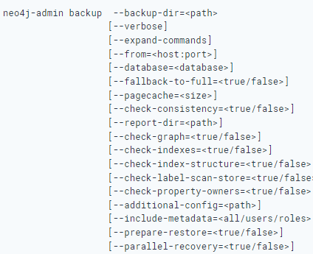
Backup onlajn baze podataka
Komanda je neo4j-admin backup

Slide 7
Backup onlajn baze podataka
Jedna baza:
bin/neo4j-admin backup --backup-dir=/mnt/backups/neo4j --database=neo4j
Više baza:
neo4j-admin backup --from=192.168.1.34 --backup-dir=/mnt/backups/neo4j --database=n* --pagecache=4G

Slide 8
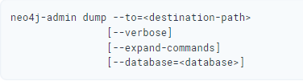
Backup oflajn baze podataka
Komanda za kreiranje oflajn baze podataka je neo4j-admin dump:
Primer:
bin/neo4j-admin dump --database=neo4j --to=/dumps/neo4j/neo4j-<timestamp>.dump

Slide 9
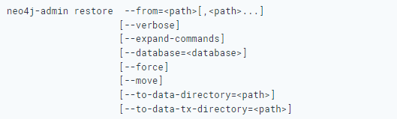
Restore baze podataka
Komanda neo4j-admin restore:
Primer:
bin/neo4j-admin restore --from=/mnt/backups/neo4j --database=neo4j –force

Slide 10
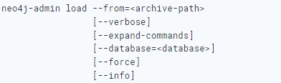
Restore baze podataka
Komanda neo4j-admin load:
Primer:
bin/neo4j-admin load --from=/dumps/neo4j/neo4j-<timestamp>.dump --database=neo4j --force

Slide 11
Zaključak
Za svaku rezervnu kopiju je važno da svoje podatke skladišti odvojeno od proizvodnog sistema, po mogućstvu van lokacije (off-site);
Uzeti u obzir dugovečnost arhivskog skladištenja kod samog planiranja rezervnih kopija;
Provera doslednosti rezervne kopije je od vitalnog značaja za zaštitu i obezbeđivanje kvaliteta podataka.

Slide 12
Hvala na pažnji ! ☺

